Slide 1
Пуансетия
Главный цветок рождества
Информационно-обозревательная лекция

Slide 2
У нас в стране это растение появилось не так давно, зато в Европе – это такой же символ Рождества, как и елка.
Многие принимают его нарядную макушку за цветок, но на самом деле, это ярко окрашенные листья. Итак, знакомьтесь – пуансетия!

Slide 3
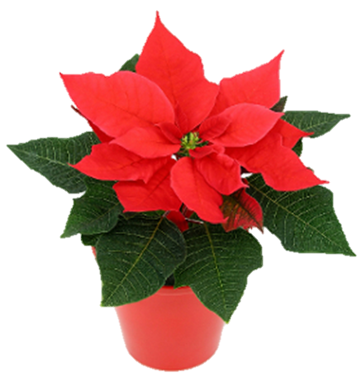
Европейское
название этого цветка
Рождественская звезда или Вифлеемская звезда.
Его ярко окрашенные красные прицветники придают
особый шарм семейному
вечеру.

Slide 4
Перед Рождеством Европа как будто укрывается одеялом из красных листьев пуансетии. В кафе, гостиницах, обычных домах вы обязательно найдете это растение. Причем пуансетия
вовсе не ютится на подоконнике,
занимает
почетное
место.
На
Рождественском
столе
пуансеттия
должна
непременно
стоять
в центре.

Slide 5
Красивая легенда рассказывает о мексиканских детях Марии и Паоло, которые отправились встретить рождении Иисуса. Они жили в бедности и подарок решили найти по дороге. Невзрачное растение с мелкими зелеными листьями чем-то привлекло их внимание, и дети решили, что это лучше,
чем явиться с пустыми руками.
На праздник собралось много народа с ценными дарами, и брат с сестрой вызывали только насмешки.
Но, стоило растению оказаться рядом с колыбелькой Христа, как произошло чудо: маленький заморыш превратился в роскошный чудный цветок. Спустя много-много лет красивая традиция украшать пуансетией дом перед Рождеством докатилась и до нас.
В крупных городах пуансетия появляется в продаже
уже с конца ноября.

Slide 6
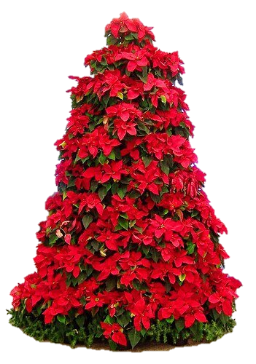
Латинское название растения – эуфорбия. Название же пуансетия получила в честь имени врача и ботатника Дж.Р. Пойнсетта.
Он был послом в Мексике и именно там первый раз увидел этот прекрасный цветок в 1828 году.
Он привез несколько экземпляров в свою оранжерею в Южную Каролину, где стал ее размножать и рассылать в ботанические сады.
Именно благодаря ему пуансетия стала там популярна в США. Традиция дарить пуансетию на Рождество постепенно распространилась по Европе.
Правда, символом Рождества пуансетия стала
благодаря находчивости другого человека.

Slide 7
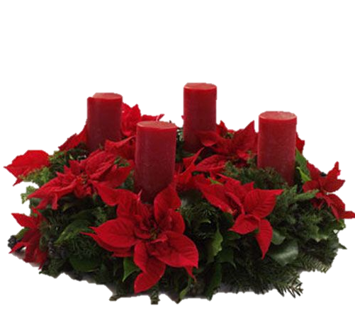
В 1906 году садовнику Паулю Экке
на рождественские праздники пришла в голову мысль продавать ветки этого нарядного растения под Рождество.
Ну а поскольку покупку экзотического растения могли позволить себе
только состоятельные
люди, садовник стал
продавать их
на бульваре
Сансет в
Голливуде.
Поэтому
пуансетию
часто
называют
звездой Голливуда.

Slide 8
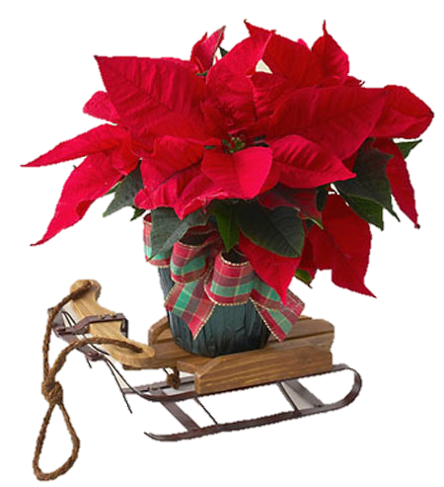
Пуансеттия расходилась, словно горячие пирожки, поэтому на следующий год предприимчивый садовник стал продавать растение в горшке, так оно дольше сохраняло свой парадный вид. Постепенно пуансеттия стала неотъемлемой частью католического Рождества, а Пауль Экке сделал на продаже ярких кустиков состояние.

Slide 9
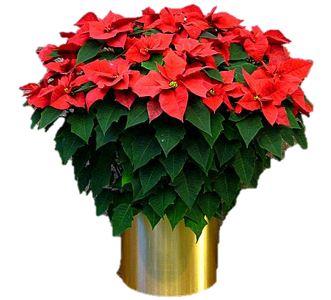
Родина этого растения − Центральная Америка,
где оно достигает
в высоту трех метров. Индейцы с большим почтением относились
к окружающим их
деревьям, травам и
изучали их свойства. Пуансеттия,
а по-индейски, куэтлаксохитль,
оказалась весьма полезным растением.
Его млечным соком лечили лихорадки,
а из листьев делали красители для ткани.

Slide 10
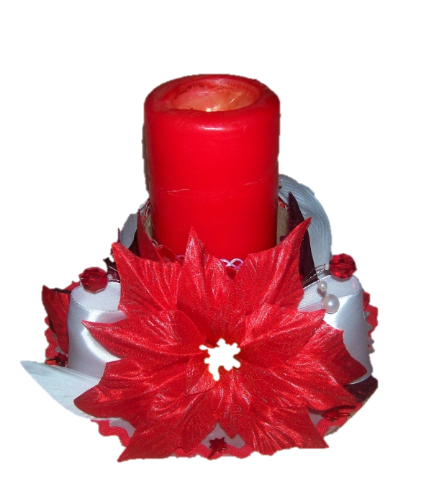
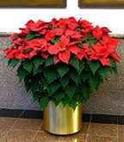
После открытия Америки пуансеттия попала в Старый Свет и была изучена европейскими учеными. Ботаники отнесли чужестранку к семейству молочайных.

Slide 11
Однажды директор
Берлинского
ботанического сада
Карл Людвиг Виленов
по оранжерее
вдруг заметил,
что у растения,
привезенного
из Центральной Америки, вдруг покраснели листья.
Ученый был потрясен и назвал
этот молочай − эуфорбия красивейшая.

Slide 12
К сожалению, цветки пуансеттии мелкие, желтовато-зеленоватые, в общем, невзрачные. Издалека такие цветы никак не разглядеть, поэтому растение привлекает опылителей яркой макушкой.
Причем у пуансеттии есть веские причины на то, чтобы именно покраснеть, а не пожелтеть.

Slide 13
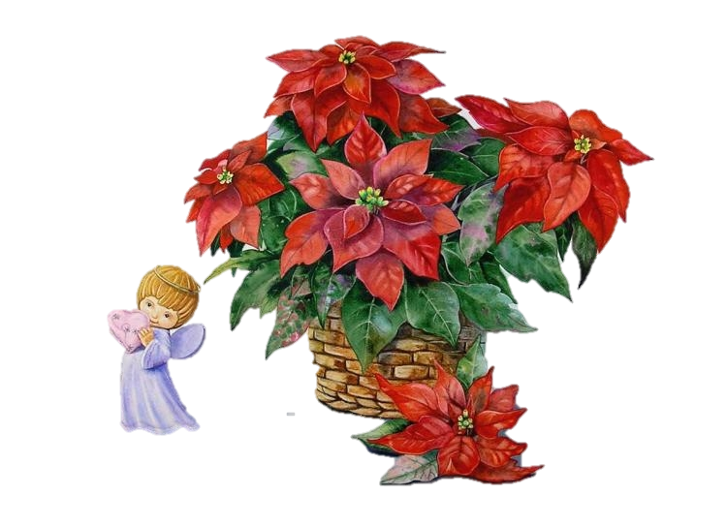
Ученые утверждают, что молочай опыляется птицами. Видимо, насекомые не очень любят семейство
молочайных.
Ну а пернатые,
как известно,
очень
хорошо
различают
красный
цвет.

Slide 14
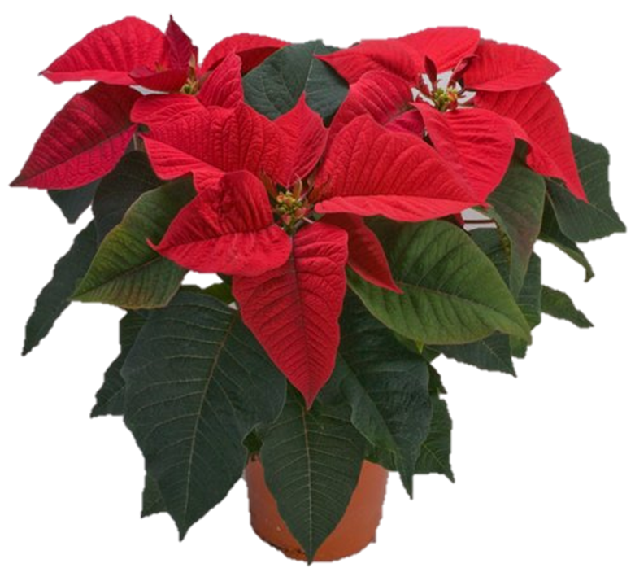
Промышленные теплицы перед Рождеством – это плантации с пуансетиями, налево пойдешь – пуансетия, направо повернешь – и тут она.
Но растение царит
в теплицах и
магазинах
только в праздники,
затем
куда-то исчезает.
А происходит это потому,
что свою декоративность она теряет почти на полгода!

Slide 15
Промышленные теплицы перед Рождеством – это плантации с пуансеттиями, налево пойдешь – пуансеттия, направо повернешь – и тут она. Но растение царит в теплицах и магазинах только в праздники, затем куда-то исчезает. А происходит это потому, что свою декоративность она теряет почти на полгода!

Slide 16
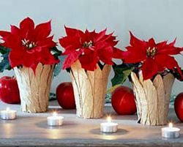
А вот дома, чтобы купленная вами пуансетия цвела подольше, достаточно соблюсти ряд нехитрых правил.
При покупке нужно следить, чтобы цветы были не распущены, тогда пуансеттия будет радовать глаз месяц, а то и полтора.

Slide 17
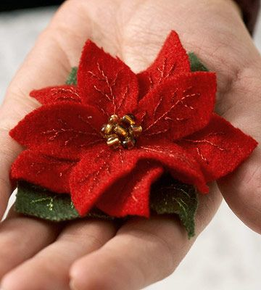
Поливают пуансеттию умеренно − в поддон или край горшка. Растение отлично будет себя чувствовать при температуре 20 градусов.
Многие после праздников выбрасывают растение, но при желании пуансеттию можно сохранить, и при соблюдении некоторых правил на следующий год у растения вновь покраснеет прицветник.
После того, как растение отцвело, оно сбрасывает листья. Нужно обрезать побеги на высоту 10–15 см. После этого полив прекращают, а само растение помещают в сухое прохладное место.

Slide 18
С приходом весны пуансеттию можно переселить в сад, на свежем воздухе растение наберется сил. В августе пересадить в горшочек и начать подкормку. Ну а в сентябре нужно обрезать слабые побеги.
Дальше – самое сложное. Это растение короткого дня, и нужно увеличить ему ночь.
Для этого вечером в 17:00пуансеттию
Нужно накрыть черным, непрозрачным
пакетом, а утром не забудьте
своеобразный колпак убрать.
Таким образом
вы продлеваете
для растения ночь,
запускаются биологические
механизмы,
и листья краснеют.
В общем, вырастить
нарядную пуансеттию самостоятельно
под силу только
увлеченным цветоводам.

Slide 20
Пуансеттия - Рождественская звезда – прекрасное украшение Вашего дома
в Новый год,
а также красивый подарок
для близких и друзей!

Slide 21
Источники
http://plantus.ru/sites/default/files/puansettiya.jpg
http://www.florist.ru/articleimages/7061b93e610dfcfca4cbb52b25dc3a3b.jpg
http://darvin-market.ru/images/statay/11.12.12_jpg.jpg
http://nyurochka.ru/wp-content/uploads/2013/11/rozhdestvenskie-tsvetyi-puansettiya.png
http://ic.pics.livejournal.com/mari_pazhyna/29019327/30495/30495_original.jpg
http://decor-foto.ru/wp-content/uploads/2014/11/wpid-puansetiya-iz-fetra_i_1.jpg
http://cs2.livemaster.ru/foto/large/d6c18386915--dlya-domashnih-zhivotnyh-domik-dlya-krupnoj-n8166.jpg
http://womanadvice.ru/sites/default/files/imagecache/width_250/puansetiya_uhod_v_domashnih_usloviyah.jpg
http://s016.radikal.ru/i336/1112/ef/b65cd0ad39f8.jpg
http://www.samarabuket.ru/wp-content/uploads/2012/11/Christmas_ornaments.jpg
http://artnow.ru/img/749000/749222.jpg
http://1.bp.blogspot.com/-vMqEr_GxHiw/Une2F6eCrAI/AAAAAAAABY8/y3UM8jwPP7A/s1600/IMG_1123.JPG
http://cs1.livemaster.ru/articlefoto/300x225/0/1/5/838644.jpeg
http://sdelay.tv/sites/sdelay.tv/files/imagecache/img_stat_full/image/stat/6955/konkurs_1.jpg
http://www.liveinternet.ru/users/repman/post348979550/
http://3.bp.blogspot.com/-MTs8KhWBwWA/VIydGmVfoHI/AAAAAAAA0Ms/X2__pKyR1Ic/s1600/331730-27350-62768021-m750x740-uff3c6.jpg
https://delibfive.wordpress.com/2010/12/08/%D0%BF%D1%83%D0%B0%D0%BD%D1%81%D0%B5%D1%82%D0%B8%D1%8F-%D1%80%D0%BE%D0%B6%D0%B4%D0%B5%D1%81%D1%82%D0%B2%D0%B5%D0%BD%D1%81%D0%BA%D0%B0%D1%8F-%D0%B7%D0%B2%D0%B5%D0%B7%D0%B4%D0%B0/
http://webplants.ru/dekorativnolistnye-rasteniya/puansetiya-rozhdestvenskaya-zvezda-uxod-foto.html
http://moisekretiki.ru/?p=1407
http://www.liveinternet.ru/showjournal.php?journalid=5138868&jday=14&jyear=2012&jmonth=12
http://loveflora.ru/komnatnoe-cvetovodctvo/puansetiya-uhod

